Slide 1
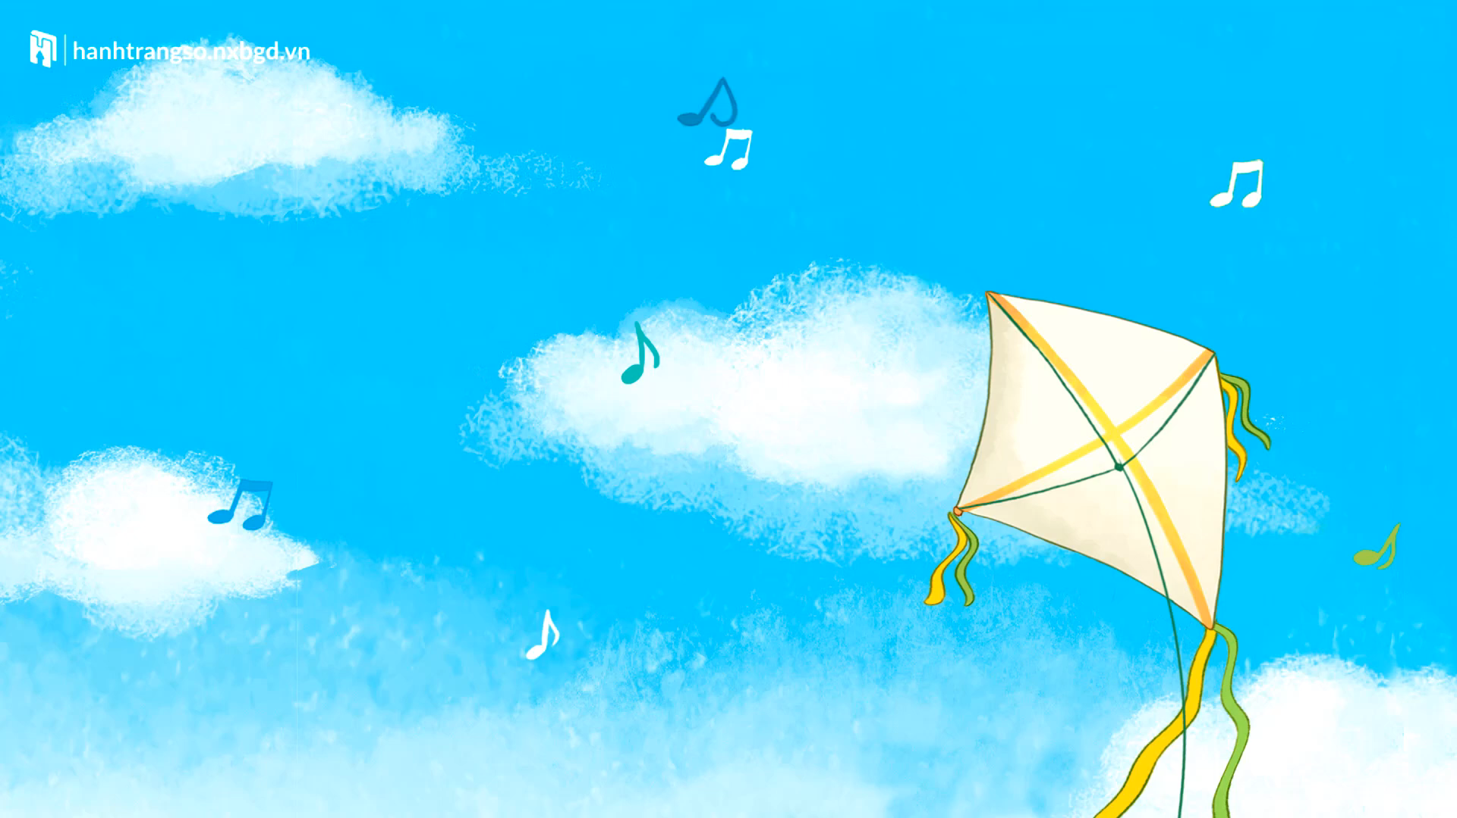

Slide 2
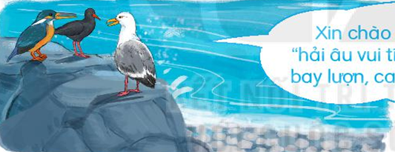
4. Đọc lời của chim hải âu và trả lời câu hỏi
Xin chào các bạn! Mọi người gọi tớ là “hải âu vui tính”. Tớ sống ở biển. Tớ thích bay lượn, ca hát, đùa giỡn với sóng biển.
- Theo em chim hải âu nói những câu trên với ai, trong tình huống nào?
Chim hải âu nói với những người bạn mới. Trong tình huống nói lời chào và lời tự giới thiệu bản thân

Slide 3
4. Đọc lời của chim hải âu và trả lời câu hỏi
Xin chào các bạn! Mọi người gọi tớ là “hải âu vui tính”. Tớ sống ở biển. Tớ thích bay lượn, ca hát, đùa giỡn với sóng biển.
- Đóng vai một loài chim khác , đáp lời hải âu.
Chào hải âu, tớ là chim công, tớ rất thích nhảy múa.

Slide 4
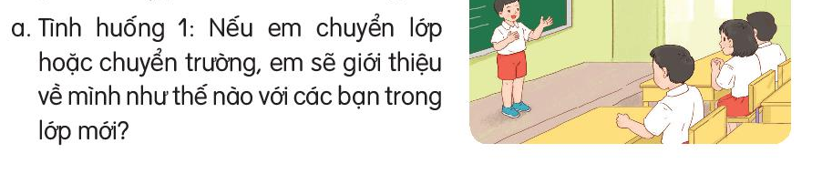
5. Thực hành luyện nói theo tình huống
Chào các bạn, tớ là học sinh mới chuyển đến lớp mình. Rất mong được các bạn giúp đỡ.

Slide 5
5. Thực hành luyện nói theo tình huống
b. Tình huống 2 : Lớp em có một bạn ở trường khác chuyển đến. Em sẽ nói gì với bạn để thể hiện sự thân thiện?
Chào bạn. Rất vui được làm quen với bạn.

